Slide 1



FEDERAÇÃO NACIONAL DAS DISTRIBUIDORAS DE COMBUSTÍVEIS,GÁS NATURAL E BIOCOMBUSTÍVEIS
A

Slide 2









































Empresas Associadas

Slide 3

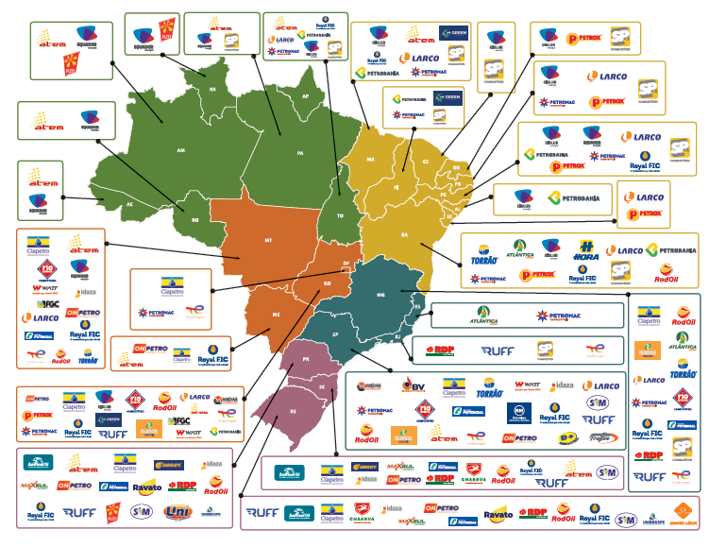

Slide 4
Devedor Contumaz
Aquele que utiliza da sonegação de impostos como uma vantagem competitiva, praticando concorrência desleal e crimes de sonegação .
O mercado de combustíveis tem margens muito baixas e alta carga tributária que permitem a prática de preços muito inferiores à média do mercado .
  Complexidade tributária gerou modelo assimétrico e confuso para o mercado de combustíveis – gerando brechas para fraudes / sonegação .
  Segundo estudos da Fundação Getúlio Vargas (FGV-Energia), a sonegação de tributos no país atinge aproximadamente de R$ 7 bilhões ao ano, dos quais R$ 5,6 bilhões referem-se ao ICMS
  A maior parte da sonegação fiscal nos combustíveis ocorre no etanol hidratado pois sua carga tributária do ICMS é dividida entre o produtor (usinas) e as distribuidoras.
  A Brasilcom defende na reforma tributária que os tributos incidentes sobre todos os biocombustíveis também sejam monofásicos no produtor e com alíquotas AdRem como é hoje feito nos derivados após a LC 192/22
* Instituto Brasileiro de Planejamento e Tributação

Slide 5
Devedor Contumaz
Aquele que utiliza da sonegação de impostos como uma vantagem competitiva, praticando concorrência desleal e crimes de sonegação .
O mercado de combustíveis tem margens muito baixas e alta carga tributária que permitem a prática de preços muito inferiores à média do mercado .
  Complexidade tributária gerou modelo assimétrico e confuso para o mercado de combustíveis – gerando brechas para fraudes / sonegação .
  Segundo estudos da Fundação Getúlio Vargas (FGV-Energia), a sonegação de tributos no país atinge aproximadamente de R$ 7 bilhões ao ano, dos quais R$ 5,6 bilhões referem-se ao ICMS
  A maior parte da sonegação fiscal nos combustíveis ocorre no etanol hidratado pois sua carga tributária do ICMS é dividida entre o produtor (usinas) e as distribuidoras.
  A Brasilcom defende na reforma tributária que os tributos incidentes sobre todos os biocombustíveis também sejam monofásicos no produtor e com alíquotas AdRem como é hoje feito nos derivados após a LC 192/22
* Instituto Brasileiro de Planejamento e Tributação

Slide 6
Devedor Contumaz
Projetos de leis que hoje tramitam na Câmara dos deputados como os do Senado (284/2017) de autoria da Senadora Ana Amélia e o 164/2022 de autoria do Senador Jean Paul Prates são importantes porque, atualmente, não há uma definição legal para o devedor contumaz
A PL proposta vai resultar em maior segurança jurídica, pois estabelece critérios claros e objetivos sobre como se definir essa fraude e ,assim , identificar os contribuintes fraudadores e aplicar as devidas penalizações .
A nova legislação devera penalizar somente os fraudadores e não os contribuintes honestos com mais custos e carga burocrática .

Slide 7
Devedor Contumaz
Projetos de leis que hoje tramitam na Câmara dos deputados como os do Senado (284/2017) de autoria da Senadora Ana Amélia e o 164/2022 de autoria do Senador Jean Paul Prates são importantes porque, atualmente, não há uma definição legal para o devedor contumaz
A PL proposta vai resultar em maior segurança jurídica, pois estabelece critérios claros e objetivos sobre como se definir essa fraude e ,assim , identificar os contribuintes fraudadores e aplicar as devidas penalizações .
A nova legislação devera penalizar somente os fraudadores e não os contribuintes honestos com mais custos e carga burocrática .
Brasil tem pressa em diminuir seus déficits fiscais ,logo , aprovar URGENTE a nova Lei é fundamental para estancar a sangria dos Devedores Contumazes.
Esta também removera do mercado, as empresas cujo único objetivo é burlar as obrigações tributárias, trazendo de volta ao mercado de combustíveis, a competição justa e benéfica para os consumidores.

Slide 8
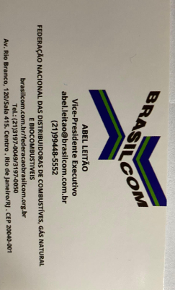

Slide 9
OBRIGADO

